Slide 1
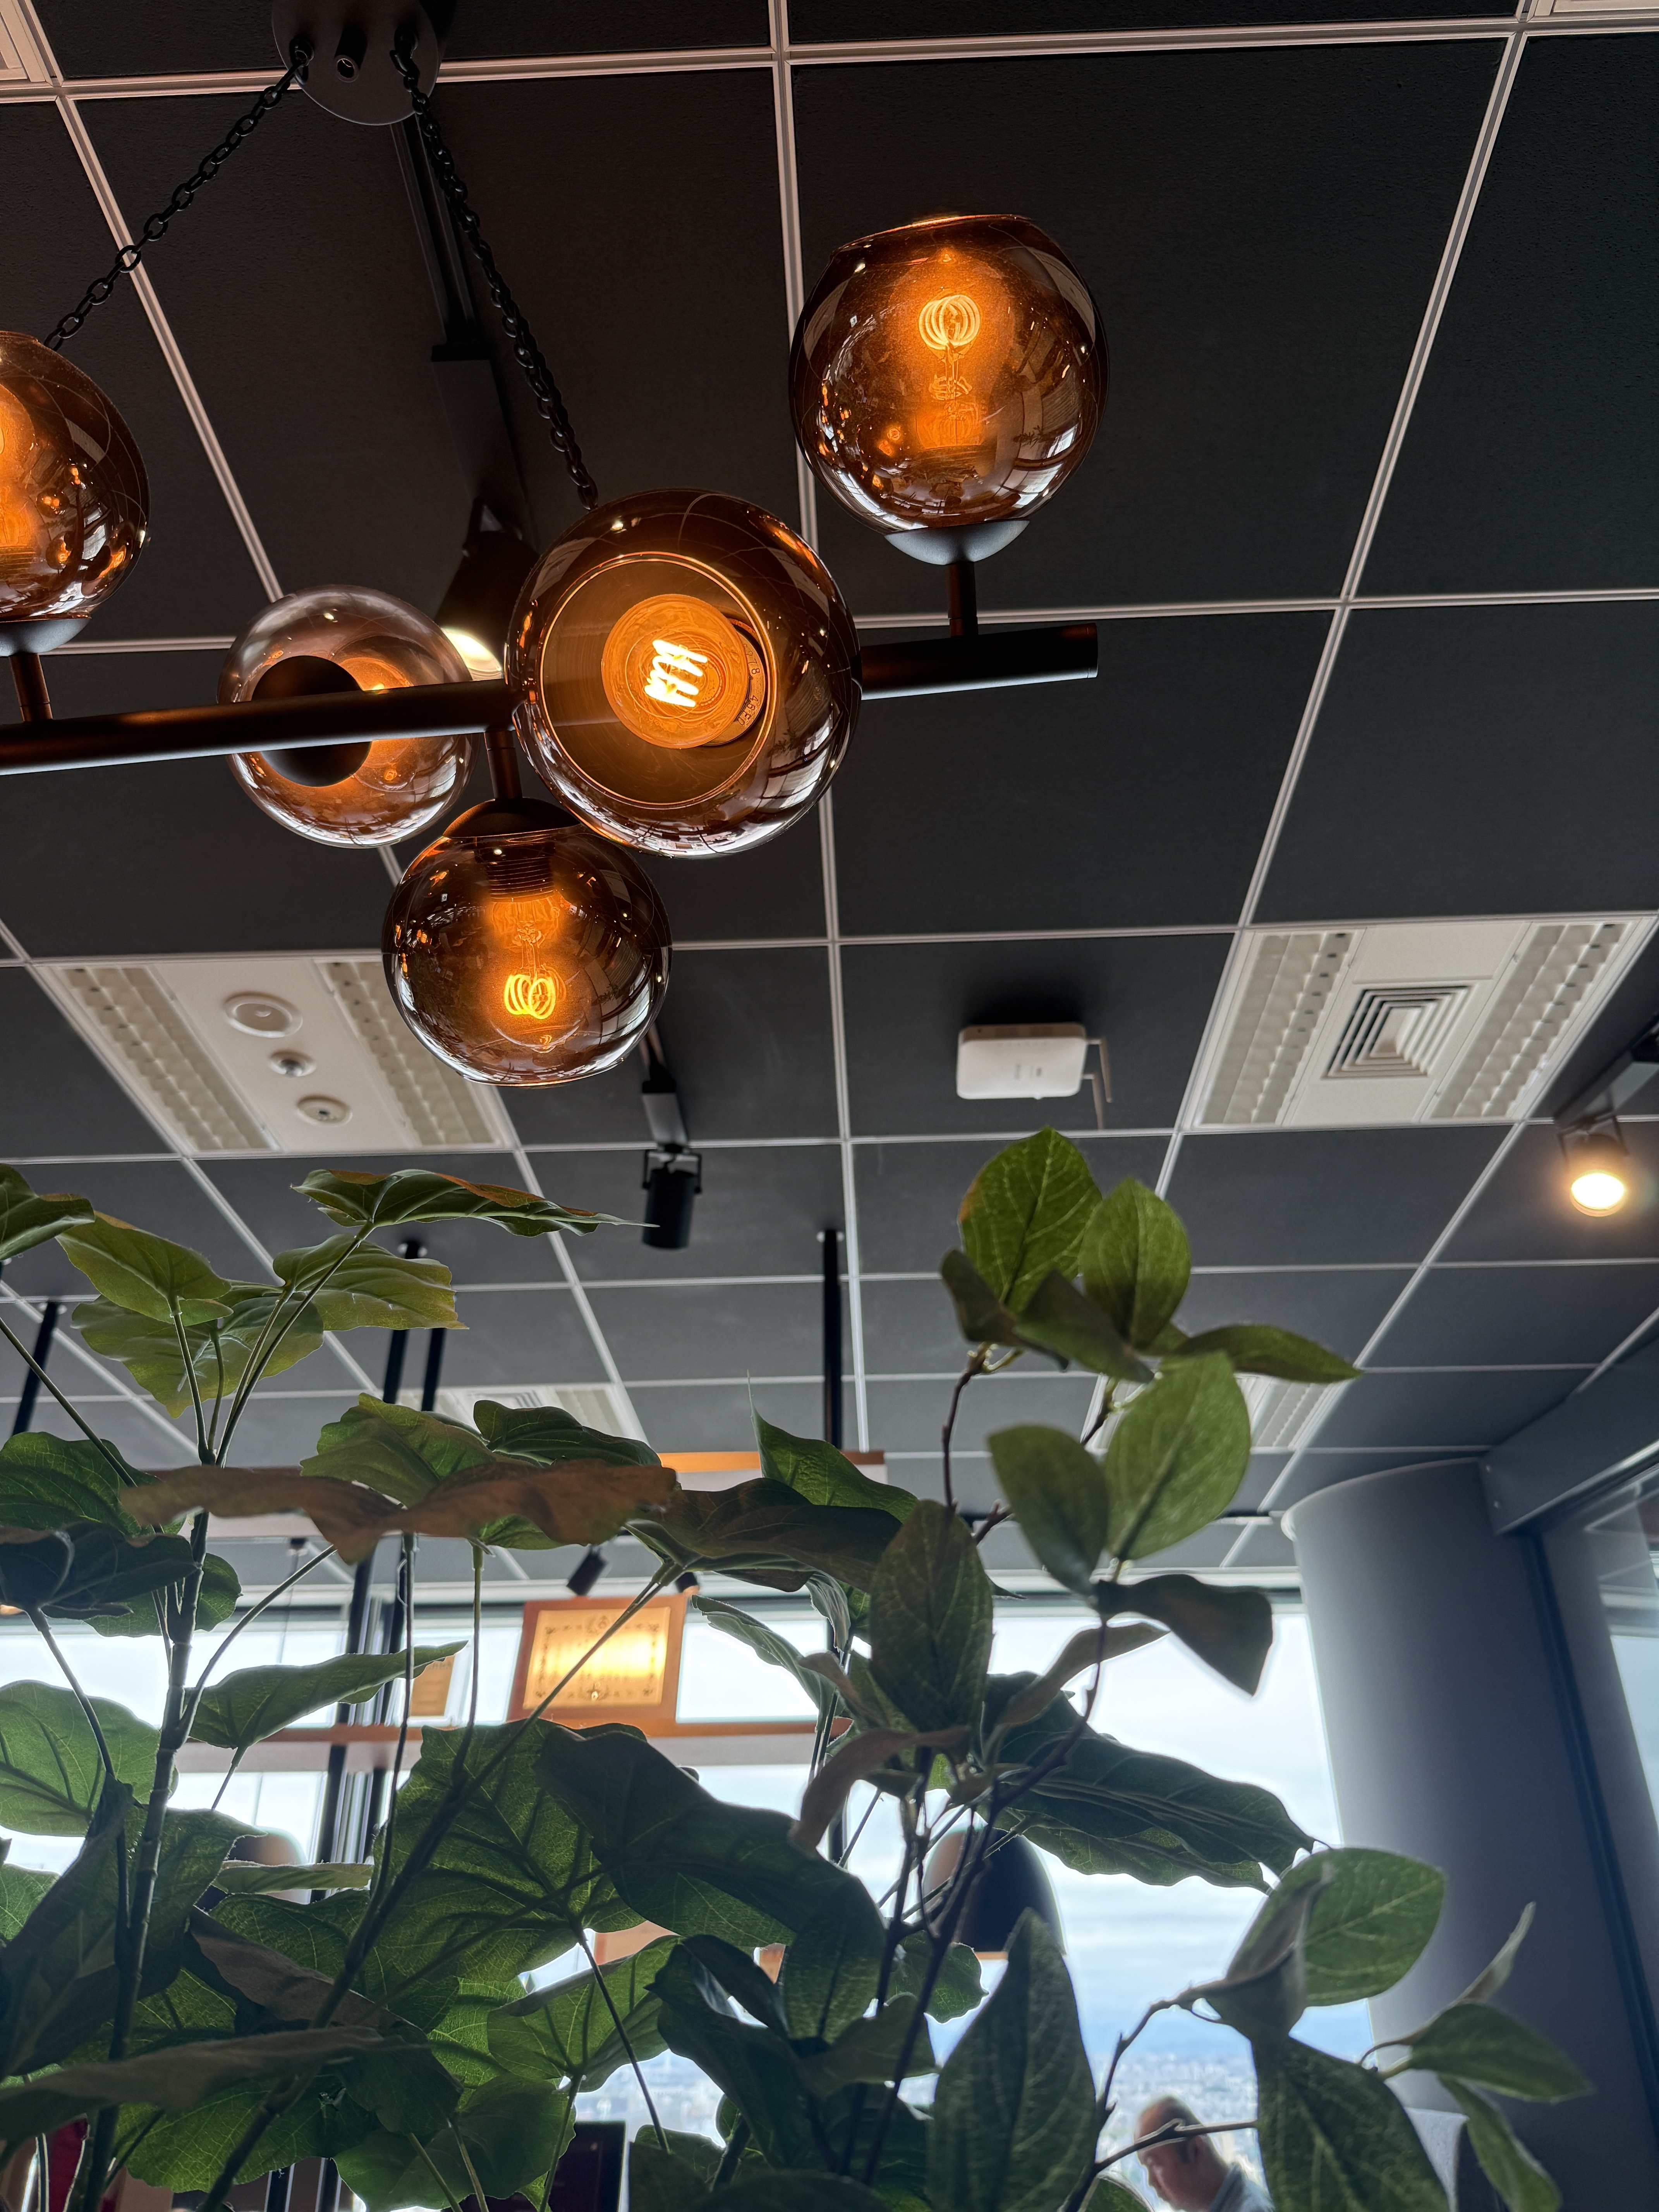
EMPLOYEE MANAGEMENT SYSTEM
EMPLOYEE
MANAGEMENT
SYSTEM
社員情報管理システム
兼松 暖奈

Slide 2
EMPLOYEE MANAGEMENT SYSTEM
NONNA KANEMATSU
INDEX
1
システム概要
P3 概要 / P4 スケジュール
2
設計と実装
P5 設計 / P6 機能
3
工夫と挑戦
P7 工夫した点 / P8 デモ / P9 苦労した点
4
さいごに
P10 反省a点と成長

Slide 3
EMPLOYEE MANAGEMENT SYSTEM
2026.05.29
システム概要
10
実装機能数
社員情報と部門情報を一元管理する
Webアプリケーション。
12
対応言語数
ASP.NET Core MVC で構築し、
認証付き CRUD に加え、
12言語の国際化、モバイル対応、
44
登録者追跡機能を組み込んだ。
テスト成功数
STACK
C# · ASP.NET Core MVC · EF Core · PostgreSQL · MSTest
3 | システム概要

Slide 4
EMPLOYEE MANAGEMENT SYSTEM
2026.05.01 — 2026.05.28
演習スケジュール
DAY 1-19
Foundation
C# / ASP.NET 基礎学習
DAY 20-22
Design
ER図・クラス図・シーケンス図
DAY 23-27
Build
CRUD・認証・多言語化
DAY 27
Verify
MSTest 34件・手動確認 10件
DAY 28
Present
資料作成・デモ準備
4 | システム概要

Slide 5
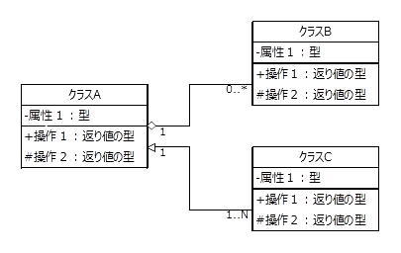
DESIGN
01
設計 「ドキュメント類」
今回の演習にあたって作成。
Webアプリケーションを設計するために、4種のドキュメントを作成した。
構想から仕様を固めるまで、約1週間。
関係性を視覚化することは、
実装の道筋を明らかにすることである。
ER図
クラス図
シーケンス図
テーブル定義書
3 tables
2 件
4 件 (正常系)
Excel
5 | 設計と実装

Slide 6
FEATURES
02
実装 「機能一覧」
10種の機能を実装した。
社員・部門の管理、認証、登録者追跡、多言語対応、レスポンシブなど。
01
ログイン / ログアウト
02
社員 CRUD
admin & DB 認証
登録・一覧・詳細・更新・削除
03
部門 CRUD
04
登録者管理
登録・一覧・詳細・更新・削除
updated_id を自動記録
05
検索 / フィルタ / 並び替え
06
画像アップロード
氏名・社員番号・部門
プロフィール画像
07
多言語対応
08
モバイル対応
12言語切替・Cookie 記憶
768px 以下でフッターナビ
09
共有機能
10
論理削除
Web Share API
is_deleted で監査対応
6 | 設計と実装

Slide 7
CRAFT HIGHLIGHTS
03
工夫した点
使う人のための、編集されたインターフェース
画面のデザイン性、機能の利便性を追求した。
①
②
③
Localization
Responsive
Craft
12 ヶ国語対応
モバイルファースト
緻密なデザイン
リソースファイル(.resx)で UI ラベルを一元管理。
社員名・部門名にも英語フィールドを設け、未設定時は日本語にフォールバック。Cookie で選択を記憶する。
768px以下でサイドバーをフッターナビへ自動切替。
テーブルはカード形式に再構成、フォームは1カラムに。タッチ操作前提の余白とサイズで再設計した。
サイドバー、カード、トースト、パンくず、モーダル等を CSS 変数で一貫制御。色数を絞り、タイポと余白で階層を作る編集設計の考え方を適用した。
7 | 工夫と挑戦

Slide 8
LIVE DEMONSTRATIONz
実
DEMO FLOW
01
ログイン
admin / EMP001 で認証確認
02
社員一覧
検索・フィルタ・並び替え
演
03
社員詳細・編集
「最終更新者」が記録される様子
04
部門詳細
所属メンバー一覧の遷移
05
言語切替
日本語 → English → 한국어
04 デモ
Live Demo
06
モバイル表示
768px 以下のレイアウト
8 | 工夫と挑戦

Slide 9
CHALLENGES
05
苦労した点と解決
少しのミスが大きな問題につながる。
①
PROBLEM
SOLUTION
PostgreSQL ホスト名のミス
WSL の仕組み(別ネットワーク扱い)を理解。ipconfig で IP を確認して接続文字列に設定し、解決した。
WSL 環境で localhost ではなく Windows 側の IP (172.21.68.233) を指定する必要があった。原因特定に時間がかかった。
②
PROBLEM
SOLUTION
i18n リソースファイル設定
ResourcesPath を空文字に設定し、SharedResource.cs と .resx を同階層に配置。12言語の管理体制を構築した。
ResourcesPath や名前空間の設定が複雑で、リソースが読み込まれず英語のキーがそのまま表示される問題に苦戦。
9 | 工夫と挑戦

Slide 10
REFLECTION & GROWTH
06
さいごに
時間配分と再利用性がこれからの課題。
「動くこと」を優先するあまり、設計と保守性に振り向けるリソースが足りなかった。
http://localhost:5170/
REFLECTION 反省
GROWTH 成長
①
Service 層が未実装
①
DB 設計
層構成のスコープを最初に固めるべきだった。
ER 図・正規化・論理削除・自己参照まで実例として理解。
②
EF Core
②
テストヘルパーの重複
Include による JOIN、LINQ 操作、InMemory DB テストまで実践。
TestHelpers に共通化して再利用性を高めるべきだった。
③
Web 開発全工程
要件分析から発表準備まで一人で経験、繋がりが見えた。
ご覧いただき、ありがとうございました。
10 | さいごに

